Slide 1
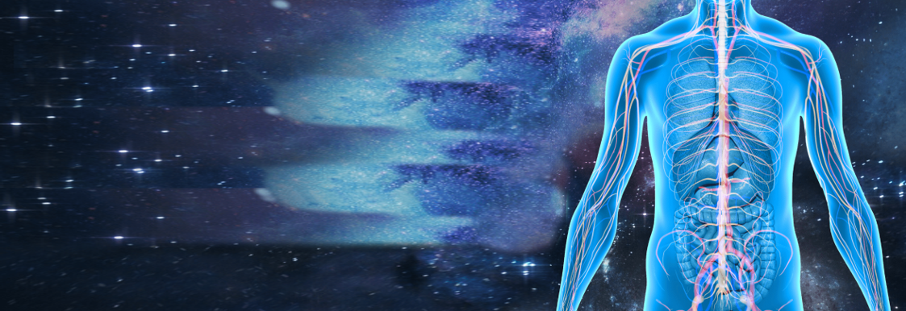

יישומים טיפוליים של פולסים אלקטרומגנטיים
PEMF
(Pulsed Electromagnetic Fields)

Slide 2
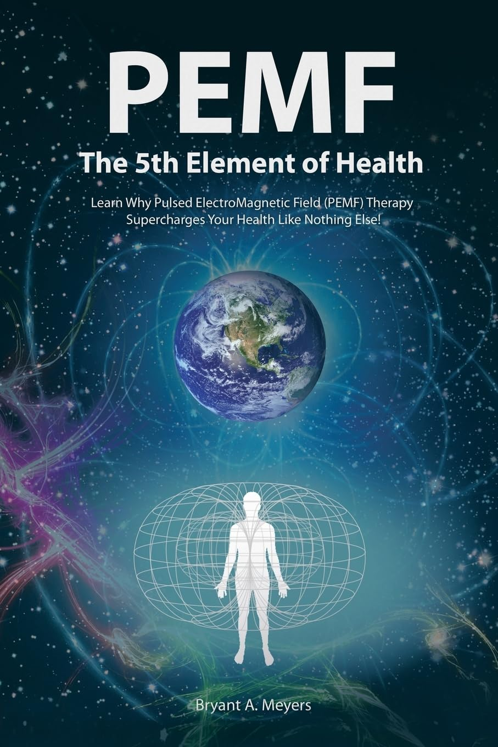
מהם פולסים אלקטרומגנטיים?
הגדרה
שדות אלקטרומגנטיים פועמים /מפולסים (PEMF) הם סוג של אנרגיה אלקטרומגנטית המועברת בפולסים קצרים. מחקרים מראים כי שדות אלקטרומגנטיים מקיימים אינטראקציה עם תאי הגוף ורקמותיו, ומשפיעים על תהליכים ביולוגיים שונים.
Photos provided by Unsplash

Slide 3
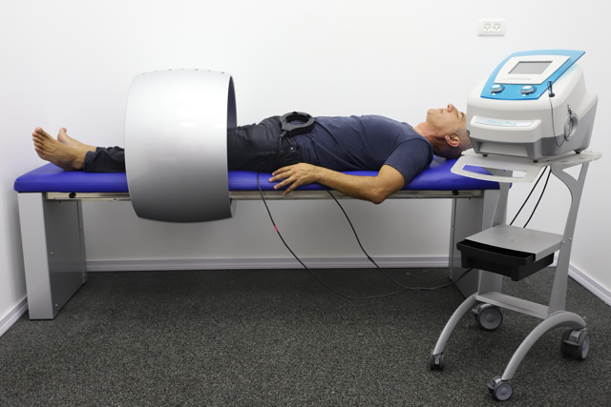
כיצד פועלים פולסים אלקטרומגנטיים
PEMF))
ברמה תאית - PEMF מקיימים אינטראקציה עם האותות החשמליים בתוך התאים, ומשפיעים על תפקודם.
ברמת הרקמה - אינטראקציות אלה משפיעות על התנהגותן של רקמות ואברים.

Slide 4
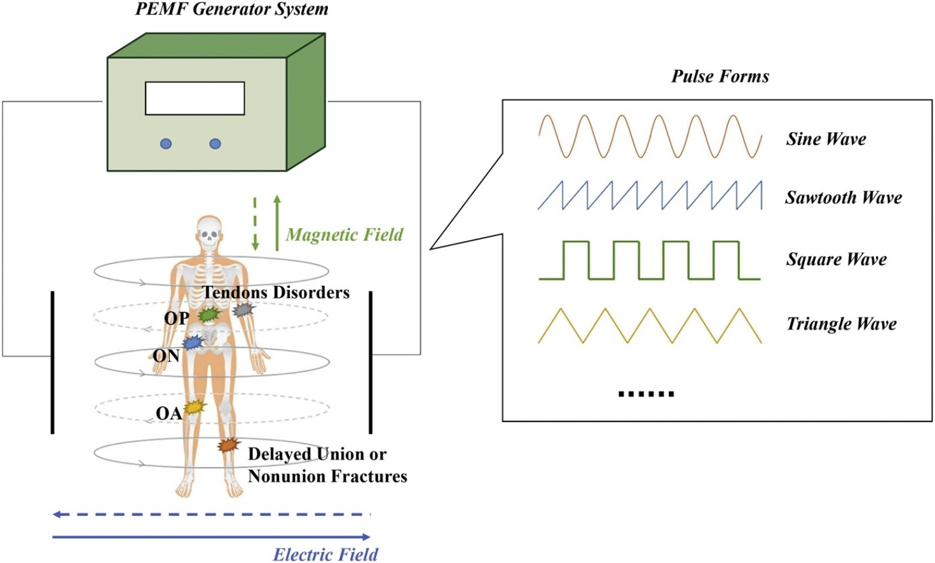
כיצד שדות אלקטרומגנטיים מפולסים (PEMF) פועלים?
שדות אלקטרומגנטיים מפולסים (PEMF) הם סוג של אנרגיה המועברת בגלים, בדומה לאור או לחום. כאשר גוף חשוף לשדה של PEMF האנרגיה חודרת לרקמות הגוף ומשפיעה על התאים ברמה המולקולרית.
Image taken from - Hongzhi Hu, Wenbo Yang, Qianwen Zeng, Wei Chen, YanBin Zhu, Weijian Liu, Shangyu Wang, Baichuan Wang, Zengwu Shao, Yingze Zhang, “Promising application of Pulsed Electromagnetic Fields (PEMFs) in musculoskeletal disorders”, Biomedicine & Pharmacotherapy, Volume 131, 2020.

Slide 5
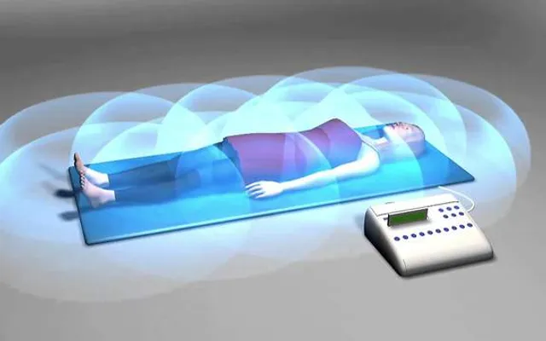
כיצד שדות אלקטרומגנטיים מפולסים (PEMF) פועלים?
כיצד זה עובד?
השפעה על המטען החשמלי בתאים: כל תא בגופנו נושא מטען חשמלי. כאשר תא נחשף לשדה PEMF השדה משפיע על המטען החשמלי הזה, ובכך משנה את פעילות התא.
השפעה על ייצור חומרים כימיים: שינויים במטען החשמלי בתא מובילים לייצור או שחרור של חומרים כימיים מסוימים, כגון סרוטונין או אנדורפינים, המשפיעים על תהליכים ביולוגיים שונים, כמו הפחתת כאב או קידום ריפוי.
השפעה על זרימת הדם: PEMF משפר את זרימת הדם לאזור המטופל, ובכך מספק יותר חמצן וחומרי הזנה לתאים ולסייע בתהליכי ריפוי.
השפעה על תהליכים ביולוגיים בסיסיים: PEMF משפיע על תהליכים ביולוגיים בסיסיים כמו חלוקת תאים, התחדשות רקמות וייצור קולגן.
Luigi, Cristiano, and Pratellesi Tiziano. "Mechanisms of action and effects of pulsed electromagnetic fields (PEMF) in medicine." J Med Res Surg 1.6 (2020): 1-4.

Slide 6
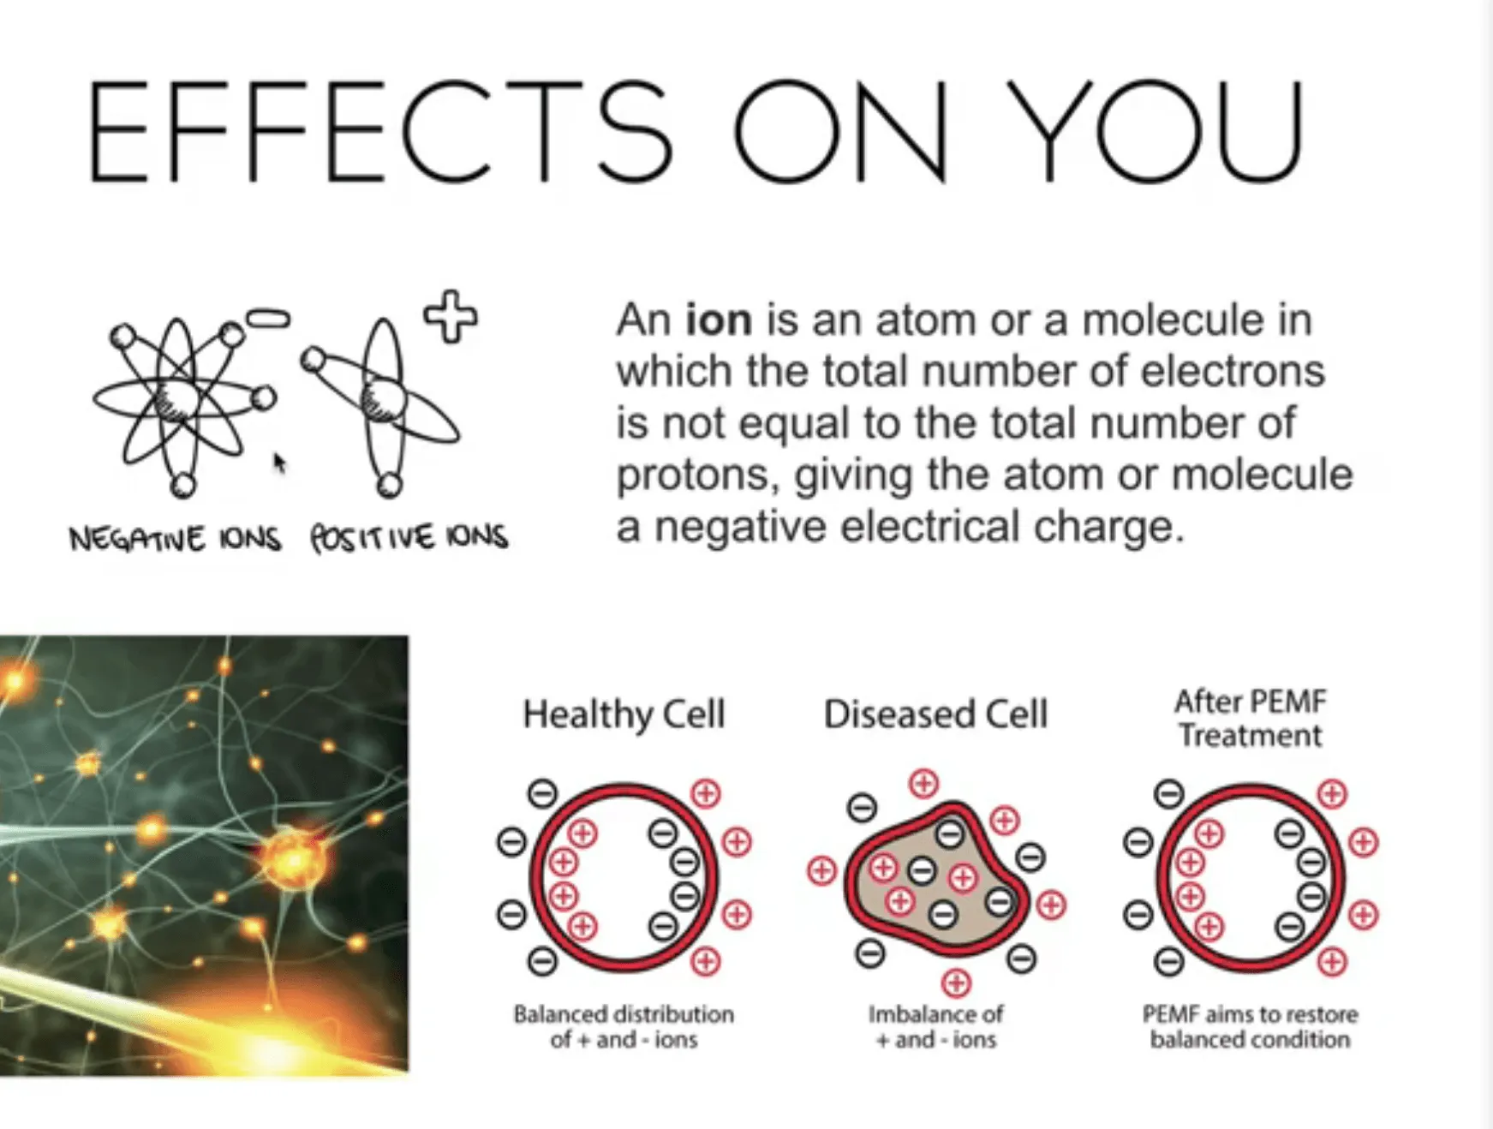
שדות אלקטרומגנטיים מפולסים PEMF יוצרים שדה חשמלי משתנה בזמן בחומר הביולוגי. שדה זה יכול להשפיע על המטען החשמלי בתאים בכמה מנגנונים:
אינדוקציה חשמלית: כאשר תא נחשף לשדה PEMF משתנה, השדה המושרה יכול לגרום לזרימת זרם חשמלי קטן בתוך התא. זרם זה יכול לשנות את פוטנציאל הממברנה של התא, שהוא ההפרש במתח החשמלי בין פנים התא לחוץ.
השפעה על תעלות יונים: שינויים בפוטנציאל הממברנה יכולים להשפיע על פתיחה וסגירה של תעלות יונים בממברנה התאית. תעלות יונים מאפשרות מעבר של יונים טעונים חשמלית (כגון נתרן ואשלגן) אל תוך התא ומחוצה לו, ושינויים בתנועת היונים הללו יכולים להשפיע על תהליכים תאיים שונים.
השפעה על מולקולות ביולוגיות: שדות חשמליים יכולים להשפיע על המבנה והתפקוד של מולקולות ביולוגיות טעונות חשמלית, כגון חלבונים וחומצות גרעין. שינויים במבנה של מולקולות אלה יכולים להשפיע על התהליכים הביולוגיים שהן מעורבות בהם.
כיצד PEMF משפיע על המטען החשמלי בתאים? (I)

Slide 7
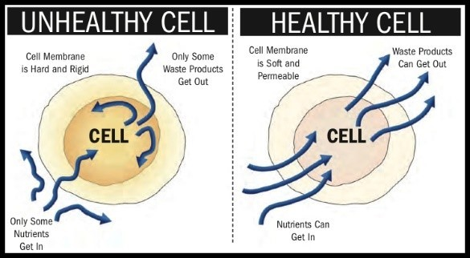
כיצד השינויים במטען החשמלי משפיעים על התא? (II)
שינויים בתקשורת התאית: שינויים בפוטנציאל הממברנה משפיעים על יכולת התא לתקשר עם תאים אחרים ולהעביר אותות.
שינויים בחילוף החומרים: שינויים בזרימת היונים משפיעים על תהליכי חילוף החומרים התאיים, כגון ייצור אנרגיה והובלת חומרים.
השפעה על תהליכי ריפוי: שינויים במטען החשמלי בתאים מקדמים תהליכי ריפוי, כגון התחדשות רקמות והפחתת דלקת.
השלכות פיזיולוגיות
שינויים בפעילות תעלות היונים כתוצאה מחשיפה ל-PEMF מובילים למגוון רחב
של השפעות פיזיולוגיות, כולל:
שינויים בתגובה לתרופות: PEMF משפיעים על יעילותן של תרופות הפועלות על
תעלות יונים.
השפעה על תהליכי ריפוי: PEMF מקדמים ריפוי פצעים על ידי השפעה על תעלות יונים המעורבות בתהליכי דלקת והתחדשות תאים.
השפעה על תפקוד עצבי: PEMF משפיעים על תפקוד עצבי על-ידי שינוי בתכונות החשמליות של הנוירונים.
השפעה על התכווצות שרירים: PEMF משפיעים על התכווצות שרירים על-ידי שינוי בפעילות תעלות היונים בשריר.
Wade, Brett. "A review of pulsed electromagnetic field (PEMF) mechanisms at a cellular level: a rationale for clinical use." Am J Health Res 1.3 (2013): 51-55.
Luigi, Cristiano, and Pratellesi Tiziano. "Mechanisms of action and effects of pulsed electromagnetic fields (PEMF) in medicine." J Med Res Surg 1.6 (2020): 1-4.

Slide 8
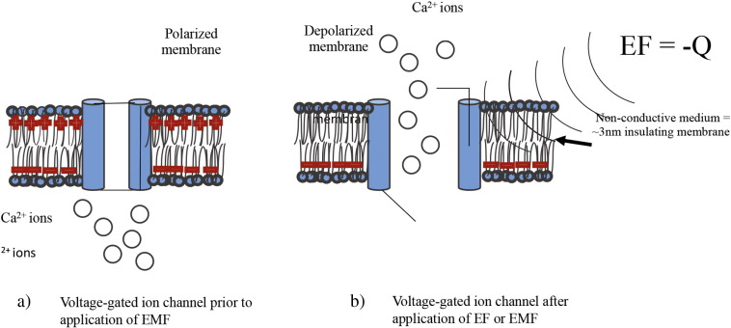
תעלות יונים: השער לתא
תעלות יונים הן חלבונים המוטבעים בממברנה התאית ומאפשרים מעבר סלקטיבי של יונים טעונים חשמלית (כגון נתרן, אשלגן, סידן וכלור) אל תוך התא ומחוצה לו. תעלות אלו ממלאות תפקיד קריטי במגוון רחב של תהליכים תאיים, כולל:
העברת אותות עצביים: תעלות יונים מאפשרות את יצירת הפוטנציאל החשמלי בממברנת העצב, המאפשר את העברת האותות העצביים.
ויסות נפח התא: תעלות יונים מסייעות בוויסות נפח התא על ידי שליטה על כניסה ויציאה של מים ויונים.
שחרור נוירוטרנסמיטרים: תעלות יונים מעורבות בשחרור נוירוטרנסמיטרים מהסינפסות.
התכווצות שרירים: תעלות יונים ממלאות תפקיד מרכזי בתהליך ההתכווצות של השרירים.
כיצד PEMF משפיע על תעלות יונים? (I)

Slide 9
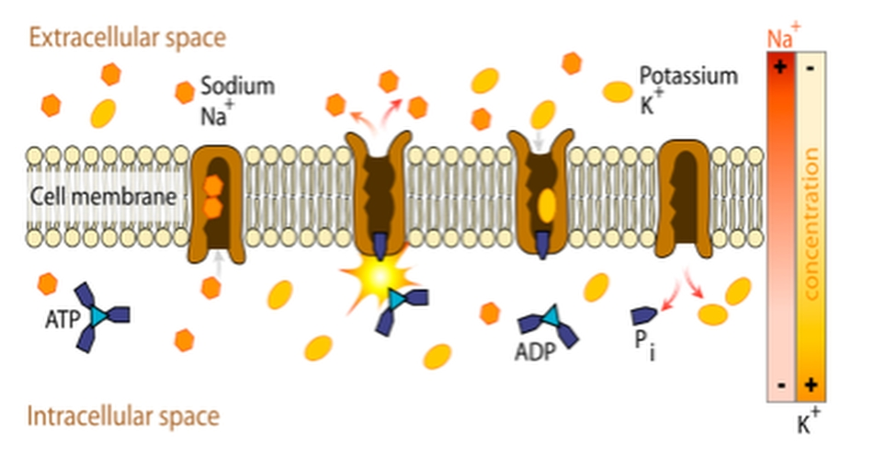
כיצדPEMF משפיע על תעלות יונים? (II)
ההשפעה המדויקת של PEMF על תעלות יונים עדיין נחקרת. כיום ידוע על מספר מנגנונים:
שינוי בפוטנציאל הממברנה: PEMFמשנים את פוטנציאל הממברנה של התא, מה שמשפיע על פתיחה וסגירה של תעלות יונים רגישות למתח.
השפעה ישירה על מבנה התעלה: שדות חשמליים משפיעים ישירות על המבנה התלת-ממדי של תעלות היונים, משנים את תכונותיהן.
השפעה על מולקולות רגולטוריות: PEMF משפיע על מולקולות רגולטוריות הקשורות לתעלות יונים, כגון אנזימים לעיבוד חלבונים (קינאזות ופספוטאזות).

Slide 10
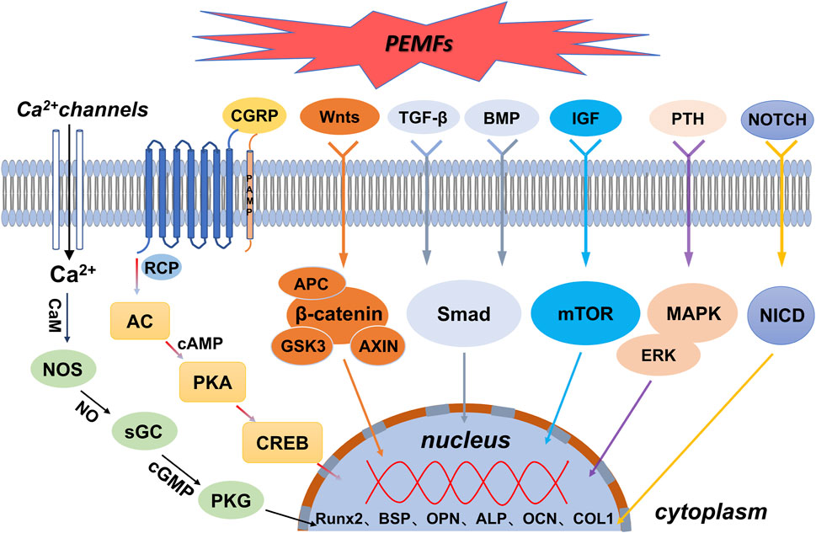
כיצד PEMF משפיע על תעלות יונים? (III)
השלכות פיזיולוגיות
שינויים בפעילות תעלות היונים כתוצאה מחשיפה ל- PEMF מובילים למגוון רחב של השפעות פיזיולוגיות, כולל:
שינויים בתגובה לתרופות: PEMF משפיעים על יעילותן של תרופות הפועלות על תעלות יונים.
השפעה על תהליכי ריפוי: PEMF מקדמים ריפוי פצעים על-ידי השפעה על תעלות יונים המעורבות בתהליכי דלקת והתחדשות תאים.
השפעה על תפקוד עצבי: PEMF משפיעים על תפקוד עצבי על ידי שינוי בתכונות החשמליות של הנוירונים.
השפעה על התכווצות שרירים: PEMF משפיעים על התכווצות שרירים על ידי שינוי בפעילות תעלות היונים בשריר.
מחקרים ספציפיים
השפעת PEMF על תעלות נתרן: מספר מחקרים הראו כי PEMFמשנים את פעילותן של תעלות נתרן רגישות למתח, המשחקות תפקיד מרכזי בהעברת אותות עצביים.
השפעת PEMF על תעלות סידן: PEMFמשפיע על כניסת יוני סידן לתא דרך תעלות סידן, וכך משנה תהליכים תוך-תאיים רבים התלויים בסידן.
השפעת PEMF על תעלות אשלגן: PEMF משפיע על פעילות תעלות אשלגן ומשנה את פוטנציאל הממברנה.
Dimitis Panagopulos, Igor Yakymenko, George Charousos, “Electromagnetic Field-induced Dysfunction of Voltage-Gated Ion Channels, Oxidative Stress, DNA Damage, and Related Pathologies” in Electromagnetic Fields of Wireless Communications: Biological and Health Effects (CRC press, 2022).

Slide 11
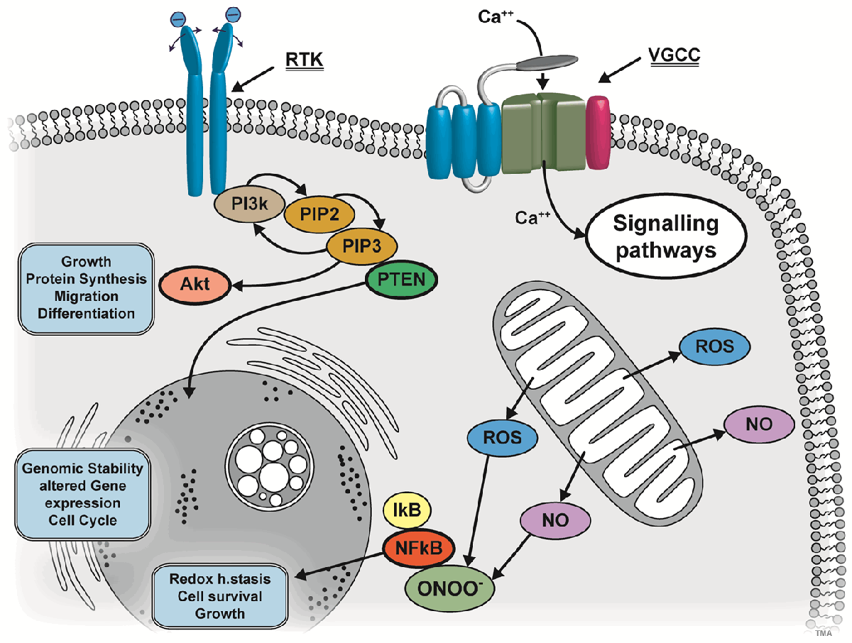
כיצדPEMF משפיעים על מולקולות ביולוגיות? (I)
שינוי בקשרים כימיים: שדות חשמליים משפיעים על הקשרים הכימיים בתוך המולקולה, וגורמים לשינויים קלים או משמעותיים במבנה שלה.
שינוי בקיפול חלבונים: חלבונים עוברים תהליך של קיפול כדי להגיע למבנה התפקודי שלהם. PEMF משפיעים על תהליך זה, וגורמים לחלבון להתקפל למבנה שונה.
השפעה על חומצות גרעין: גם חומצות גרעין מושפעות משדות חשמליים. שינויים במבנה הסליל הכפול של ה- DNA למשל, משפיעים על תהליכים כמו שכפול וביטוי גנים.
אינטראקציה עם יונים: יונים נושאים מטען חשמלי, ו-PEMF משפעים על תנועתם ועל האינטראקציה שלהם עם מולקולות ביולוגיות.

Slide 12
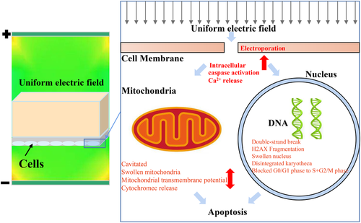
כיצדPEMF משפיעים על מולקולות ביולוגיות? (II)
השלכות פיזיולוגיות
שינוי בפעילות אנזימטית: אנזימים הם חלבונים שמזרזים תגובות כימיות בתא. שינוי במבנה האנזים משפיע על יכולתו לקשור את הסובסטרט (מולקולת המצע של האנזים) שלו ולזרז את התגובה.
שינוי בתפקוד הקולטנים: קולטנים הם חלבונים הקשורים לממברנה התאית ומאפשרים לתא לתקשר עם הסביבה החיצונית. שינוי במבנה הקולטן משפיעעל יכולתו לקשור את הליגנד (יון או מולקולה) שלו ולהעביר אותות לתא.
השפעה על תהליכי תעתוק ותרגום: שינויים במבנה ה-DNA או של חלבוני התעתוק והתרגום משפיעים על תהליכי ביטוי הגנים.
שינויים במבנה ובתפקוד של מולקולות ביולוגיות כתוצאה מחשיפה ל- PEMF מובילים למגוון רחב של השפעות פיזיולוגיות, כולל:
ריפוי פצעים: PEMF מקדמים ריפוי פצעים על-ידי השפעה על גורמי גדילה וחלבונים המעורבים בתהליך הריפוי.
מחלות נוירולוגיות: PEMF משפיעים על תפקוד נוירונים ומסייעים בטיפול במחלות כמו אלצהיימר ופרקינסון.
סרטן: מחקרים ראשוניים מצביעים על כך ש- PEMF משפיע על התנהגות תאי סרטן.
Funk, Richard HW. "Coupling of pulsed electromagnetic fields (PEMF) therapy to molecular grounds of the cell." American journal of translational research 10.5 (2018): 1260.
Vadalà, Maria, et al. "Mechanisms and therapeutic effectiveness of pulsed electromagnetic field therapy in oncology." Cancer medicine 5.11 (2016): 3128-3139.

Slide 13
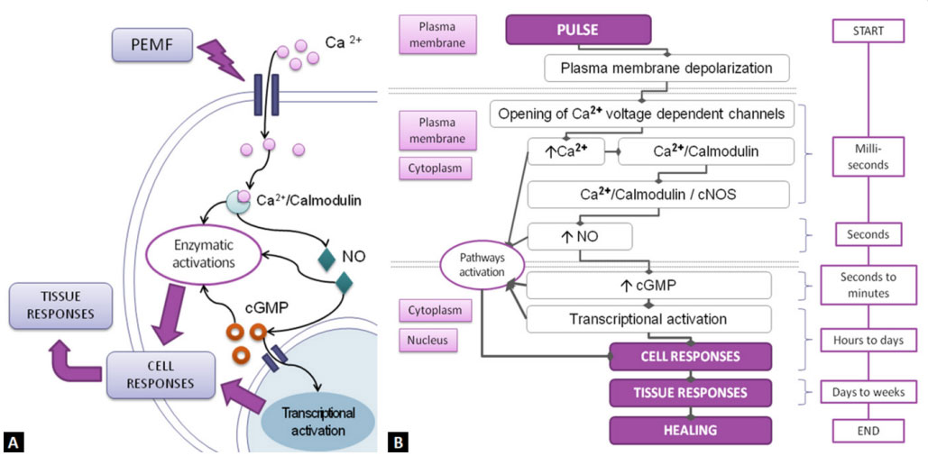
מנגנוני הפעולה של PEMF על התא: המודל הנוכחי המוסמך ביותר רואה את המסלולים הביוכימיים המופעלים על-ידי יון הסידן (Ca2+) ולאחר-מכן על ידי החמצן החנקתי (NO) ו-cGMP כמנגנוני המפתח של פעולת PEMFs ברמה התאית, וכתוצאה מכך על התגובות של רקמות. (A) ייצוג גרפי כללי של המודל; (B) פירוט סכמטי של רצף האירועים החל מפולס ה- PEMF הראשון עם יישור דיאגרמת הזרימה הזמנית של האירועים הבודדים והמעורבות של התאים הסלולריים השונים [3,7,8,11]. מתוך:
Luigi, Cristiano, and Pratellesi Tiziano. "Mechanisms of action and effects of pulsed electromagnetic fields (PEMF) in medicine." J Med Res Surg 1.6 (2020): 1-4.

Slide 14

יישומים טיפוליים
בדקו את מידת השפעותיהם הטיפוליות של PEMF במגוון תחומים, כולל:
הקלת /ריפוי מכאבים
ריפוי/איחוי פצעים
בריאות העצם/שברים
הפרעות נוירולוגיות
רפואת ספורט
גריאטריה
זיקפה
בצקות

Slide 15
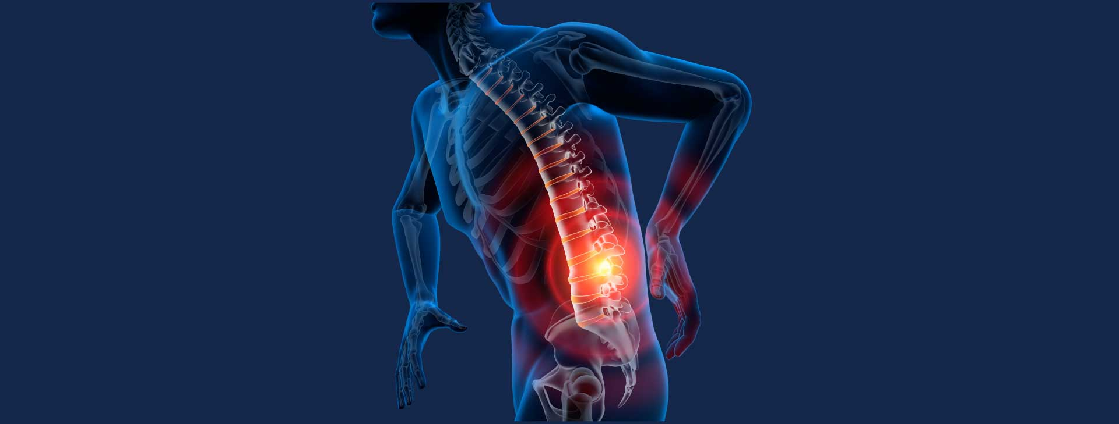
יישומים טיפוליים
הקלת כאבים
טיפול ב-PEMF שימש להקלת כאבים הקשורים למצבים כמו: כאבי גב כרוניים,בלט/פריצות דיסק אוסטאוארתריטיס ופיברומיאלגיה.
Yang, Xiaotian, et al. "Effects of pulsed electromagnetic field therapy on pain, stiffness, physical function, and quality of life in patients with osteoarthritis: a systematic review and meta-analysis of randomized placebo-controlled trials." Physical therapy 100.7 (2020): 1118-1131.

Slide 16
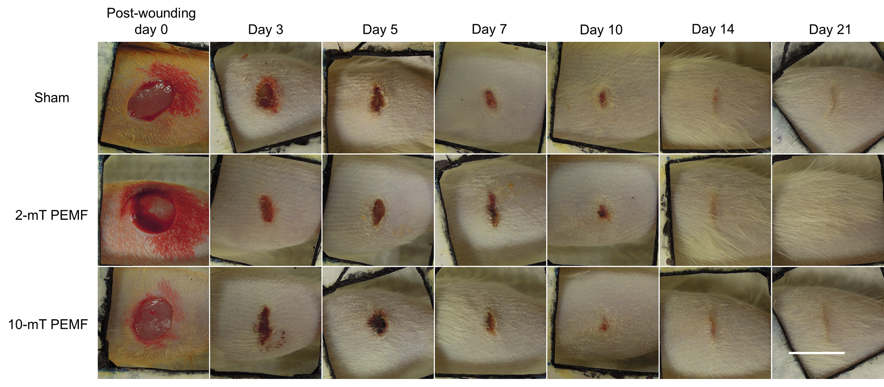
יישומים טיפוליים
ריפוי פצעים
מחקרים מצביעים על כך ש-PEMF מאיץ את ריפוי פצעי-סכרת/לחץ על-ידי קידום התחדשות רקמות והפחתת דלקת.
Choi, Harry MC, et al. "Effects of pulsed electromagnetic field (PEMF) on the tensile biomechanical properties of diabetic wounds at different phases of healing." PLoS One 13.1 (2018): e0191074.

Slide 17
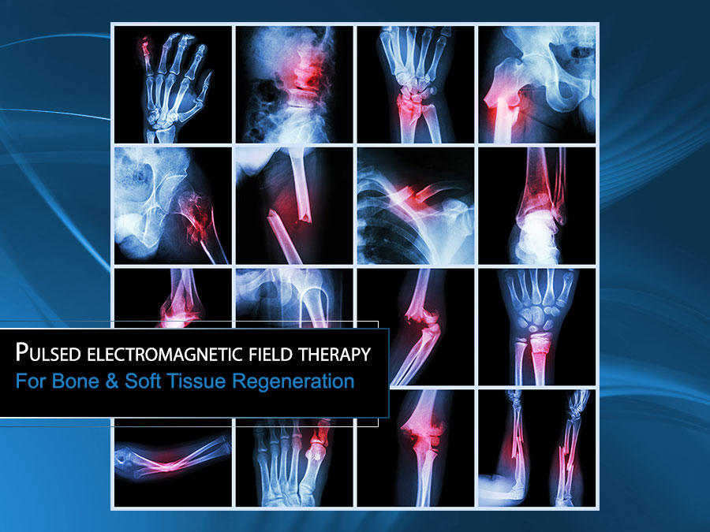
יישומים טיפוליים
בריאת העצם
נחקרו השפעותיהם הפוטנציאליות של PEMF לשיפור צפיפות העצם והפחתת הסיכון לאוסטאופורוזיס.
Diniz, Pericles, et al. "Effects of pulsed electromagnetic field (PEMF) stimulation on bone tissue like formation are dependent on the maturation stages of the osteoblasts." Bioelectromagnetics: Journal of the Bioelectromagnetics Society, The Society for Physical Regulation in Biology and Medicine, The European Bioelectromagnetics Association 23.5 (2002): 398-405.

Slide 18
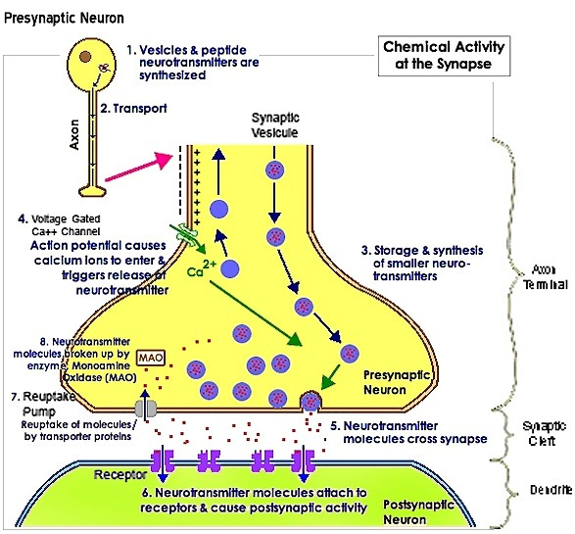
יישומים טיפוליים
הפרעות נוירולוגיות
נחקרו השפעותיהם הפוטנציאליות של PEMF לטיפול במצבים כמו שבץ מוחי ופגיעה מוחית טראומטית.
Vincenzi, Fabrizio, et al. "Pulsed electromagnetic field exposure reduces hypoxia and inflammation damage in neuron‐like and microglial cells." Journal of Cellular Physiology 232.5 (2017): 1200-1208.

Slide 19
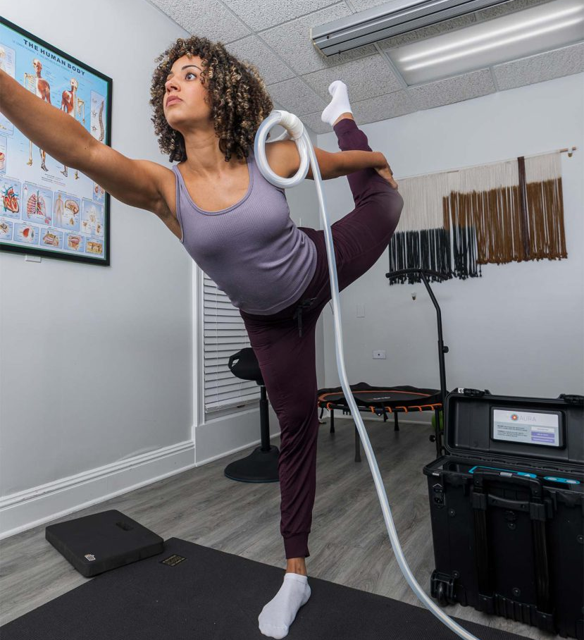
יישומים טיפוליים
רפואת ספורט
ספורטאים השתמשו בטיפול ב-PEMF כחלק מתוכניות השיקום וההחלמה שלהם כדי להפחית דלקת וקידום ריפוי.
Mazzotti, Antonio, et al. "Applications and Future Perspective of Pulsed Electromagnetic Fields in Foot and Ankle Sport-Related Injuries." Applied Sciences 13.9 (2023): 5807.

Slide 20
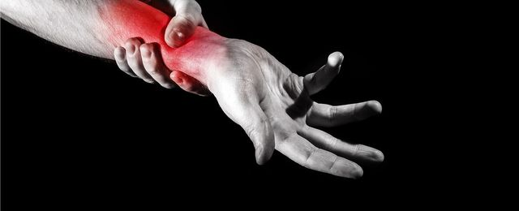
טיפולים אלטרנטיביים מקבילים
PEMF vs. US
תסמונת תעלה קרפלית
מחקר שהשווה בין טיפולים בפולסים אלקטרוגמטיים לבין אולטרסאונד (בתסמונת תעלה קרפלית ),אצל נשים הראה כי:
ל- PEMF יש השפעה משמעותית ועדיפה בהשוואה לטיפולי אולטראסאונד.
השפעה עדיפה בהפחתת הכאב, שיפור בכוח אחיזת היד.
אין תופעות לוואי מדווחות, אי נוחות או סיכונים בריאותיים.
ל-PEMF יש עלויות טיפול נמוכות יותר מאשר לניתוח.
Kamel DM, Hamed NS, Abdel Raoof NA, Tantawy SA. Pulsed magnetic field versus ultrasound in the treatment of postnatal carpal tunnel syndrome: A randomized controlled trial in the women of an Egyptian population. J Adv Res. 2017 Jan;8(1):45-53.

Slide 21
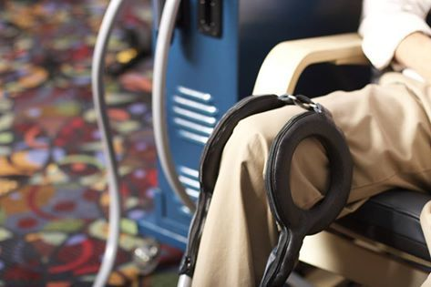
טיפולים אלטרנטיביים מקבילים
PEMF vs. US
ארבעים משתתפים נכללו במחקר.
PEMF היה יעיל יותר באופן מובהק בהפחתת כאב במנוחה, בעמידה מישיבה ובטיפוס במדרגות.
לא התרחשו תופעות לוואי.
מסקנה: לשישה טיפולים של PEMF היו השפעות חיוביות מיידיות על כאב ותפקוד גופני אצל אנשים עם KOA בדרגה נמוכה, כאשר טיפול ב- PEMF הביא לתוצאות טובות יותר מטיפול בלייזר באופן משמעותי.
Elboim-Gabyzon M, Nahhas F. Laser therapy versus pulsed electromagnetic field therapy as treatment modalities for early knee osteoarthritis: a randomized controlled trial. BMC Geriatr. 2023 Mar 16;23(1):144.
דלקת מפרקים ניוונית בברך

Slide 22
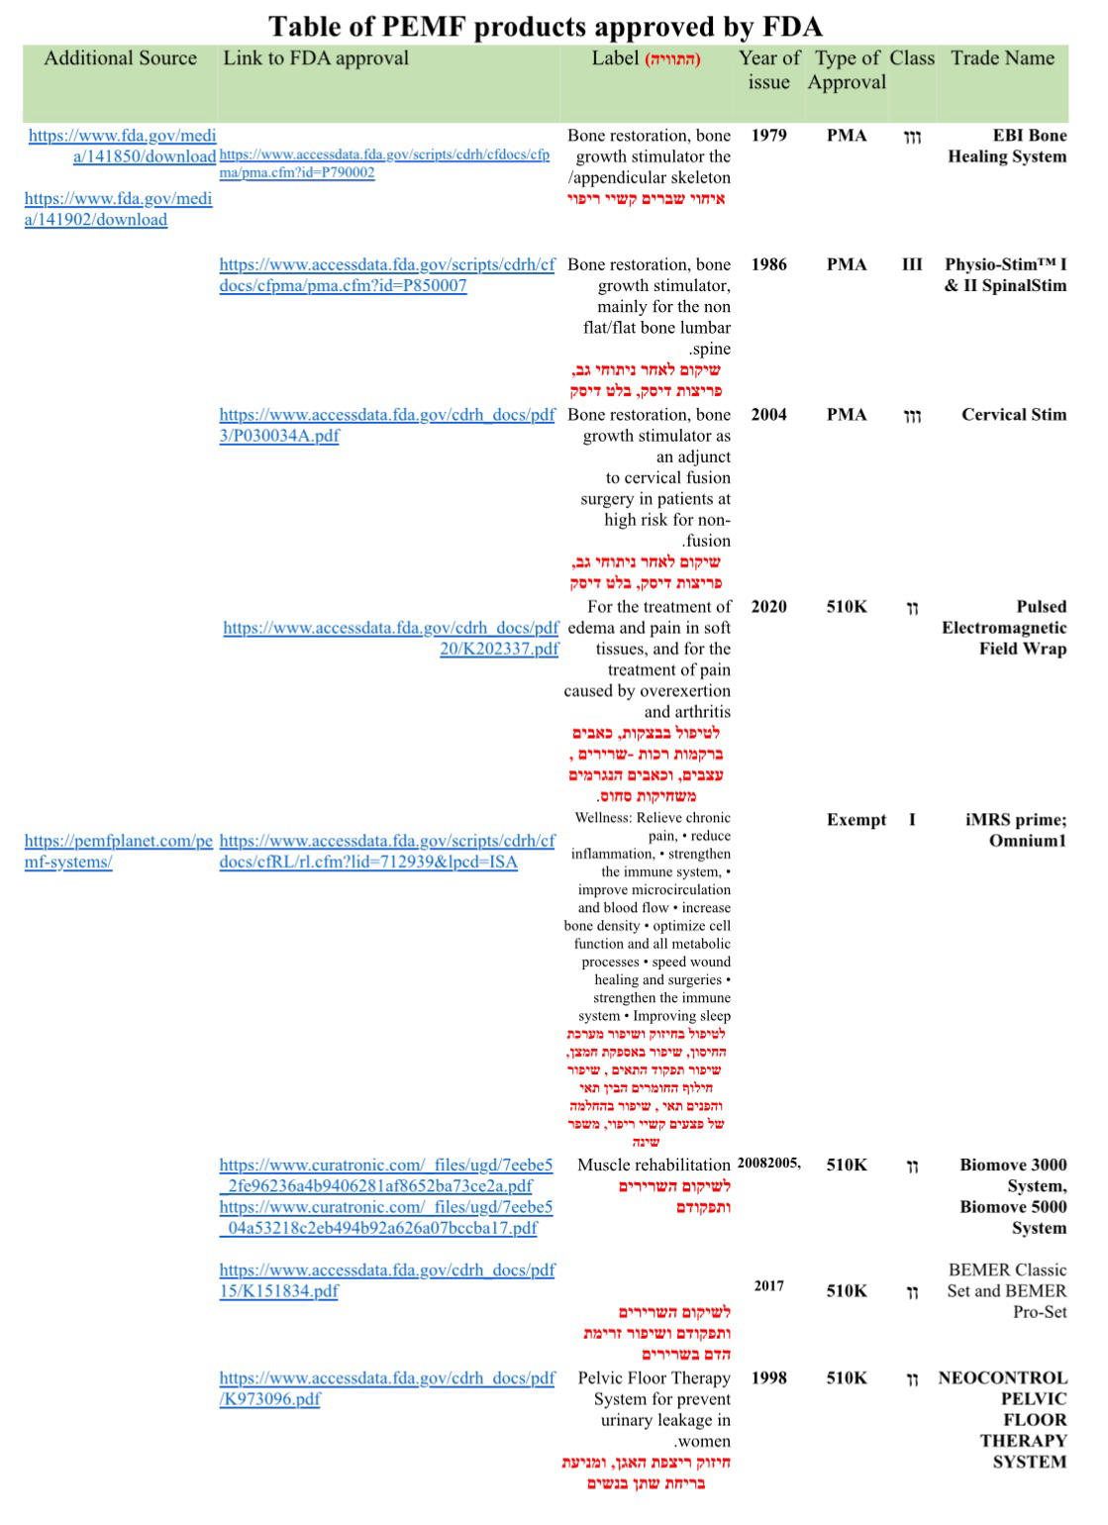

תקינה
- FDAאישור שימוש ארה״ב
- CE אישור הפצה ושימוש איחוד אירופי
אמ״ר - אישור משרד הבריאות לייבוא והפצה
אישור ספק משרד הביטחון

Slide 23
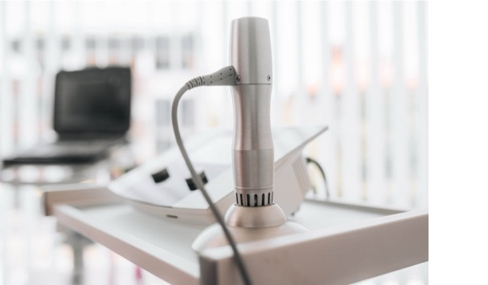
בטיחות ותופעות לוואי
טיפול בטוח: טיפול ב- PEMF נחשב טיפול בטוח כאשר הוא מנוהל על-ידי איש מקצוע בתחום הבריאות.
תופעות לוואי קלות: כמה אנשים עשויים לחוות תופעות לוואי קלות, כגון אדמומיות בעור או תחושה עקצוץ.

Slide 24
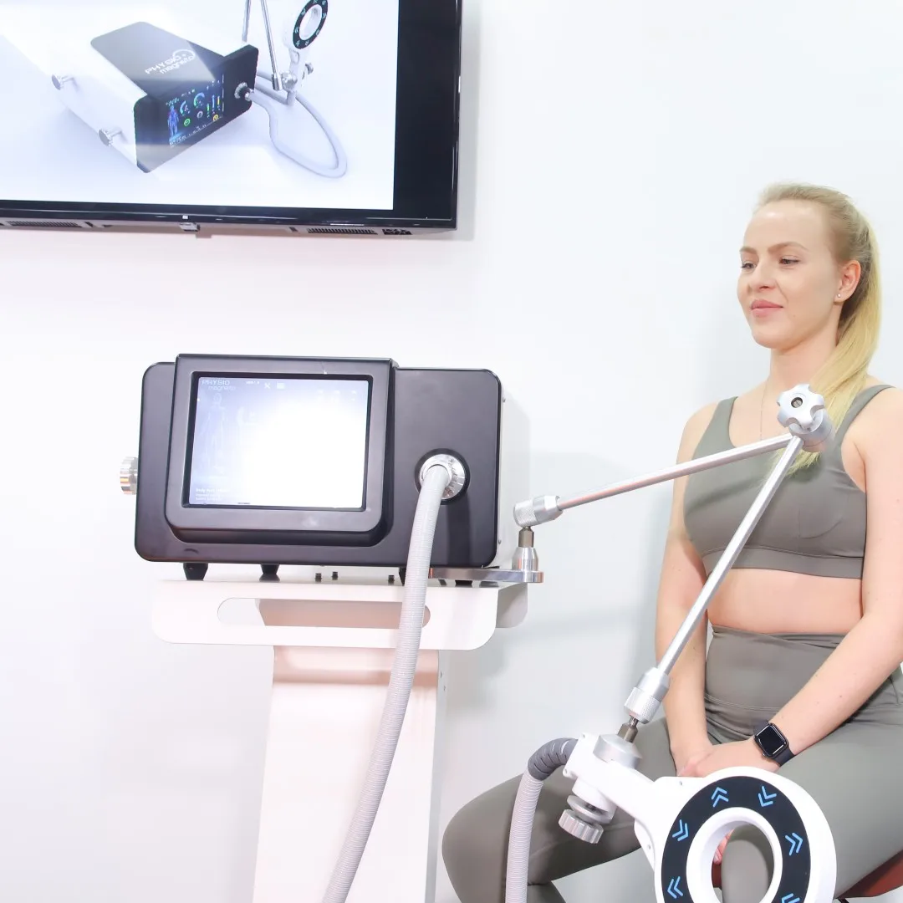
הפעלה ותחזוקת מכשירים
תחזוקה קלה, ללא הוראות מיוחדות, ללא בלאי ומתכלים.
תקלות נדירות מטופלות על-ידי טכנאי מוסמך.
במקרה של תקלות, ניתן מכשיר חלופי.

Slide 25

למי מתאים
מרכזים רפואיים
רופאים: כאב, שיקום, אורטופדים, נוירולוגיים, גריאטרים,
מטפלים:כירופרקטים, אוסטיאופטיים, דיקור סיני , פיזיו, וכיוב
בתי אבות
מוסדות סיעודיים
מרפאות כאב
מרכזי שיקום

Slide 26
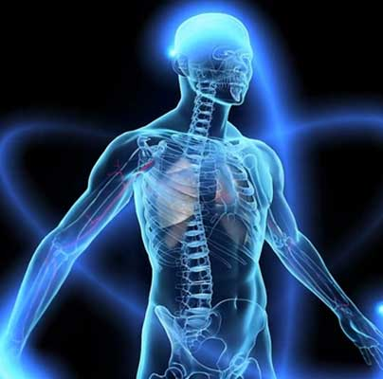
תודה!

